Slide 1
Способи очищення води в побуті
Підготував Гуменюк Владислав

Slide 2
вода кип'ятіння виморожування відстоювання
Між словами «вода» і «життя» можна сміливо поставити знак рівності. Без води немає життя, людина на 2/3 складається з води, і кожен з нас за своє життя випиває в середньому 75 тонн води. Вода з-під крана - це найчастіше єдине джерело води сучасного міського жителя. У той же час така вода далеко не завжди відповідає сучасним критеріям якості. Не всі люди можуть дозволити придбати собі спеціальні прилади, які призначені для фільтрації води. Що ж їм робити, щоб знезаразити воду, та як очистити воду в домашніх умовах?

Slide 3
Різновиди методів очищення води:
1. Виморожування.
2. Кип'ятіння.
3. Відстоювання.
4. Очищення активованим вугіллям.
5. Очищення води сріблом.
6. Оригінальний спосіб очищення води

Slide 4
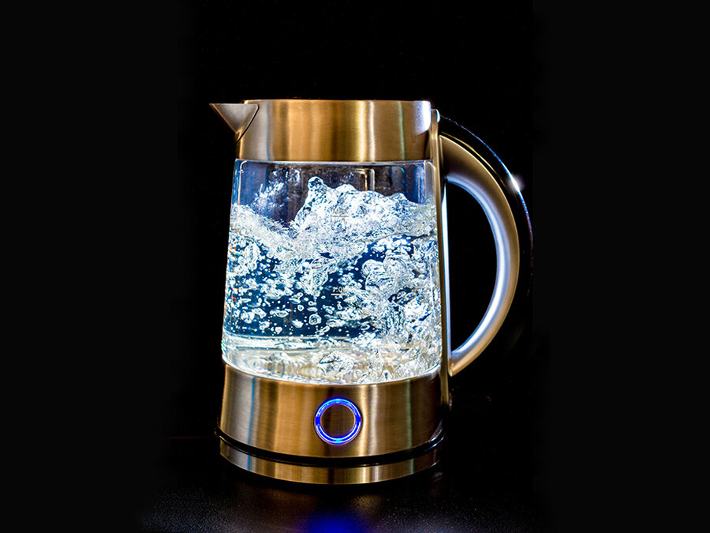
Очищення води методом кип'ятіння
Коли вода кип'ятиться, то в ній знищуються бактерії, хвороботворні мікроорганізми, віруси, а також знищуються такі речовини, як радон, аміак, хлор та інші. Звичайно ж, за допомогою кип'ятіння можна очистити рідину, але також цей спосіб впливає на зміну її структури. Після кип'ятіння структура води стає начебто «мертвою», адже разом із шкідливими речовинами видаляється кисень і корисні речовини. Після тривалого кип'ятіння патогенна сірка просто знищується, і це дає можливість людям вживати абсолютно безпечну воду. Величезний мінус кип'ятіння в тому, що в процесі відбувається випаровування деякої частини рідини, а це сприяє збільшенню концентрації солей в тій рідини, яка залишилася. Солі затримуються на стінках посудини і утворюють вапно і накип. Все це при попаданні в наш організм стає причиною розвитку різних захворювань - цирозу печінки, інфаркту, болі суглобів, осідання в нирках каміння. При кип'ятінні далеко не всі віруси гинуть, існують такі види, які можуть вижити навіть при дуже високих температурах. Вчені науково підтвердили, що під час кип'ятіння утворюється така речовина, як хлороформ. Воно є похідним звичайного хлору і сприяє утворенню клітин раку.

Slide 5
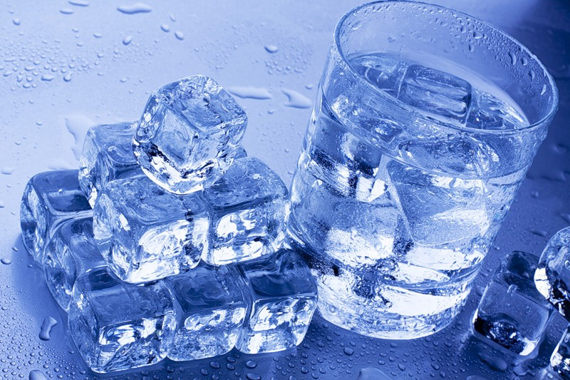
Очищення води методом виморожування
Використовується даний спосіб для того, щоб з більшою ефективністю відфільтрувати рідину завдяки її кристалізації. Виморожування дає набагато кращий результат, ніж відстоювання або кип'ятіння. Більшість людей вважає, що для цього потрібно просто заморозити і розморозити рідину. Але це зовсім не так. Суть даного способу в тому, що при замерзанні рідини, кристалізується в самому прохолодному місці основна речовина, тобто, спочатку замерзає лише чиста вода. Для цього повинні бути створені спеціальні умови. Потрібно зробити так, щоб процес заморожування відбувався неспішно. Після замерзання потрібно видалити замерзлу рідину, яка знаходиться в центральній частині посудини, тому що її не варто вживати. Щоб зробити це потрібно дістати її і поставити центральну частину під теплу воду, залишаючи до того моменту, поки в серединці не утвориться отвір, оскільки в середині буде найбільша концентрація шкідливих речовин. Лід, який залишиться потрібно розморозити і його можна вживати - це буде найбільш чиста вода.

Slide 6
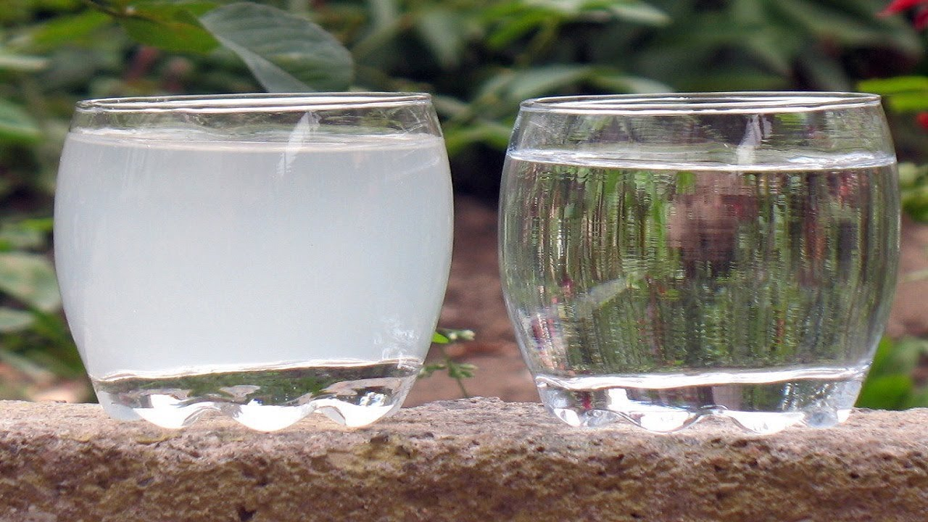
Очищення води методом відстоювання
Головною метою відстоювання води є видалення деякої кількості хлору з водопровідної води. Необхідно взяти велику посудину, налити в неї рідину і залишити на деякий час відстоюватися (дві - три години). При цьому воду перемішувати заборонено, інакше ніякого ефекту просто не буде. Якщо все зробити правильно, то хлор буде видалений приблизно з 1/3 частини від поверхні посудини. Цей спосіб не особливо надійний, так як він може видалити лише частину хлору, тому в будь-якому випадку воду потрібно буде кип'ятити.

Slide 7
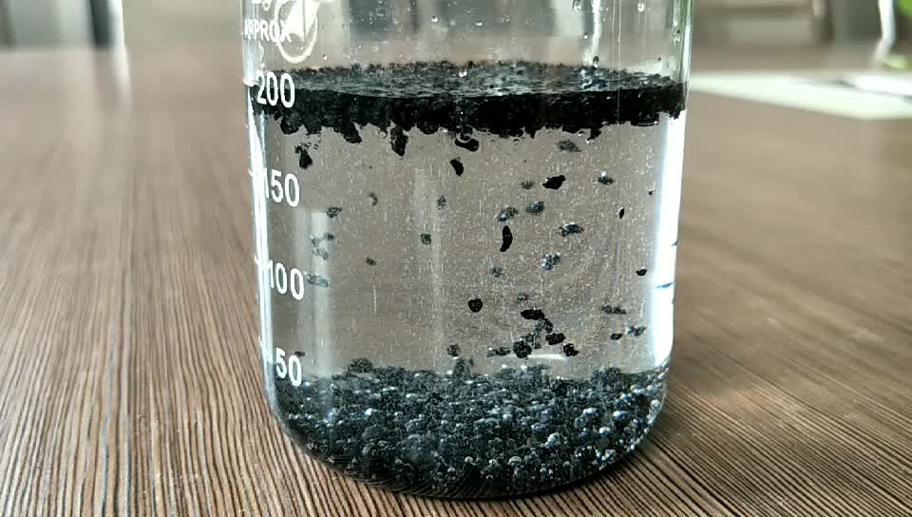
Очищення води активованим вугіллям
Також до способів очищення води в домашніх умовах відноситься очищення активованим вугіллям. Дана речовина досить часто використовується в фільтруючих приладах, тому можна вважати, що воно дійсно ефективно. За допомогою активованого вугілля можна видалити неприємні запахи різних домішок, що знаходяться в рідині, також він адсорбує багато шкідливих речовини. З метою очищення потрібно взяти п'ять таблеток активованого вугілля, і обмотати їх ватою або марлею. Після цього покласти їх на дно ємності з рідиною. Через п'ять-шість годин воду можна буде вживати

Slide 8
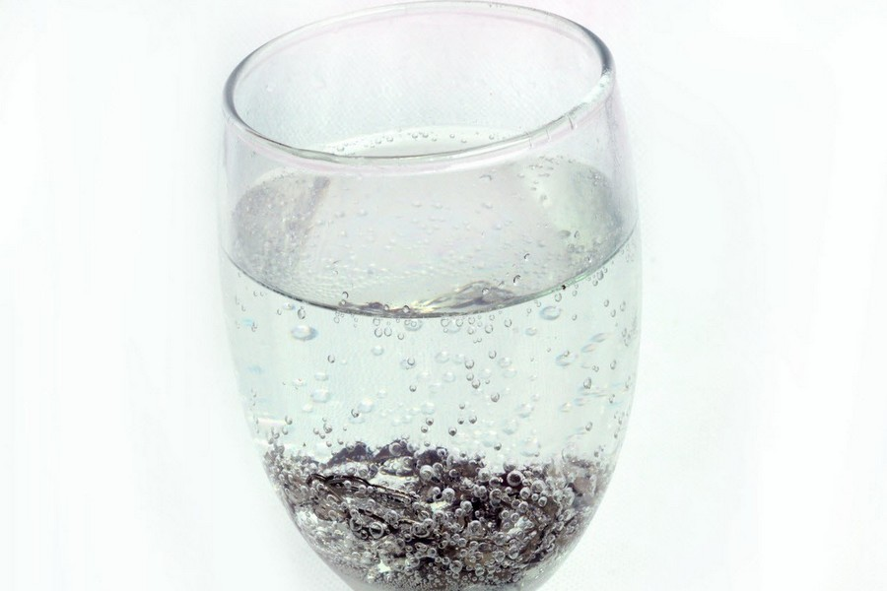
Очищення сріблом
У посуд з набраною для очищення водою опускаємо столове срібло або срібні монети. Через 10-12 годин іони срібла, розчинені у воді, очистять її від бактерій. Така «срібна» вода буде зберігатися дуже тривалий час, не втрачаючи своїх смакових якостей. Невеликий мінус - вироби зі срібла після тривалого застосування доведеться чистити.
За бактерицидним впливом срібло значно перевершує хлорку, карболову кислоту й інші сильні дезінфікуючі засоби. Спосіб очищення води сріблом дуже поширений у моряків, підводників і космонавтів.

Slide 9
Оригінальний спосіб очищення води
Очищуємо воду за допомогою смужки вовняної тканини або повсті. У першу посудину наливаємо воду, що потребує очищення. Поруч з першою, але на значно меншій висоті розташовуємо другу посудину - порожню. Один кінець смужки шерсті або повсті занурюємо в ємність з водою, а другий - в порожню.
Вода просочить шматок повсті і почне по ньому скапувати в порожню посудину. Проходячи крізь пористу систему вовняних волокон, вона буде відфільтрована до кристально прозорого стану.

